Slide 1


Slide 2
Обучение франкоговорящих русскому языку:
трудности и пути их преодоления

Slide 3
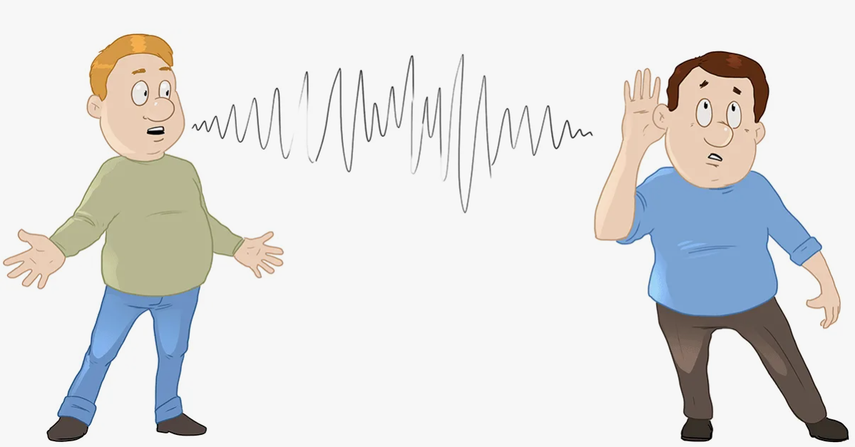

Особенности обучения фонетике

Slide 4
Работа по формированию фонетических навыков включает следующие этапы:
1) демонстрация звука (диктор / преподаватель),
2) постановка звука (объяснение способов его произношения),
3) закрепление употребления звука (тренировочные упражнения),
4) выход в речевую деятельность.

Slide 5


Slide 6
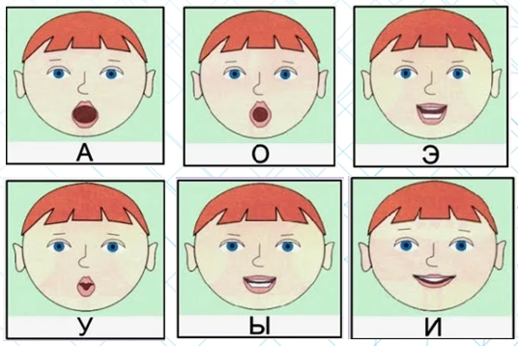
Самые эффективные приёмы постановки звуков:
прием опоры на ощутимые моменты артикуляции
звуки-помощники

Slide 7
Ощутимые моменты артикуляции – это положение языка, форма губ, раствор рта, вибрируют ли голосовые связки, характер воздушной струи.
Звуки помощники – это звуки, которые стоят рядом и помогают правильному произнесению.

Slide 8


Slide 9
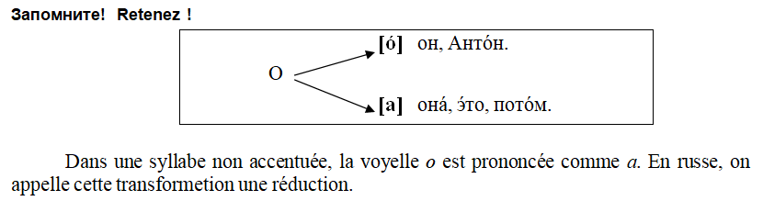

Редукция гласных звуков

Slide 10

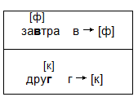
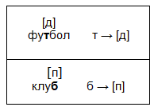

Оглушение звонких и озвончение глухих согласных

Slide 11
Русское ударение
Русское словесное ударение является разноместным и подвижным. Это значит, что в ударной позиции может оказаться любой слог в составе слова. Ударение может перемещаться с одной морфемы на другую в ходе склонения, спряжения и т.д.

Slide 12
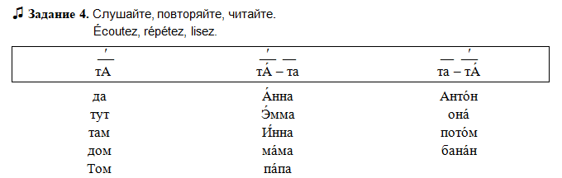
Знакомим учащихся с ударением через усвоение основных ритмических моделей русского слова.
Под ритмической моделью понимается количество слогов в слове и определённое место ударения, которое задаёт соотношение между слогами.

Slide 13
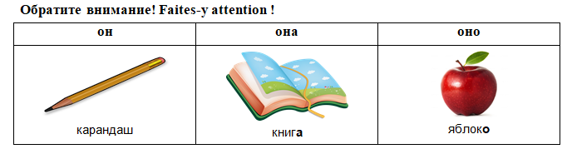
Особенности обучения русской грамматике:
определение рода имён существительных

Slide 14
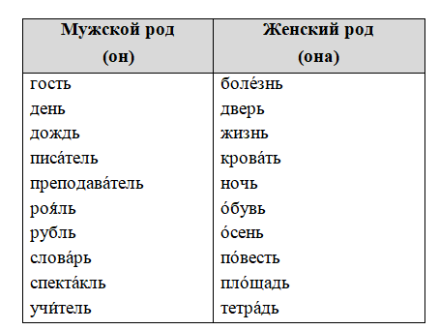

Slide 15

Русские падежи
Предложный падеж (статическое местонахождение)
Винительный падеж (место направления движения субъекта)

Slide 16
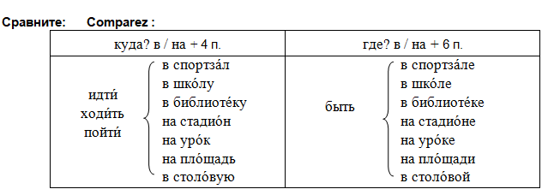
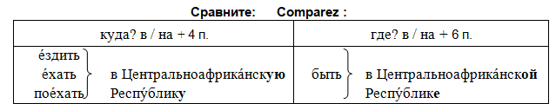

Slide 17
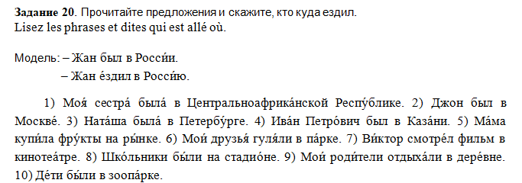

Slide 18
Предложный падеж объекта мысли и речи
Некоторые русские глаголы, управляющие предложным и винительным падежами, соответствуют французским глаголам, имеющим только одно управление, например:
думать о ком? о чём? – penser à,
мечтать о ком? о чём? – rever à;
помнить/вспомнить о ком? о чём? / кого? что? – se souvenir de; рассказывать о ком? о чём? что? – raconteur qch, reciter qch; забывать о ком? о чём? / кого? что? – oublier qn, qch;
слышать о ком? о чём? – entendre parler;
писать о ком? о чём? – écrire;
говорить о ком? о чём? – parler de, à;
читать о ком? о чём? – lire.

Slide 19
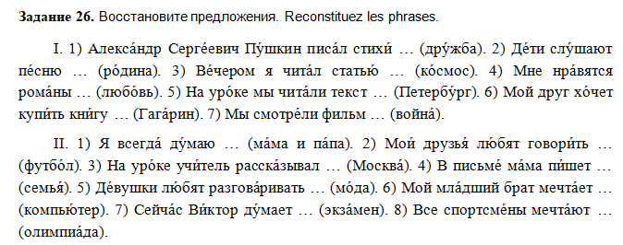
При изучении этого проблемного аспекта упражнения могут выглядеть так:

Slide 20
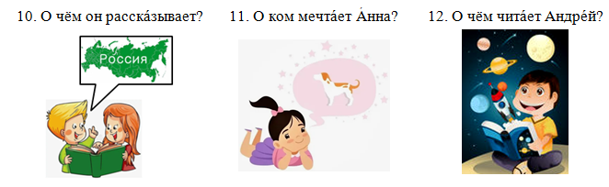
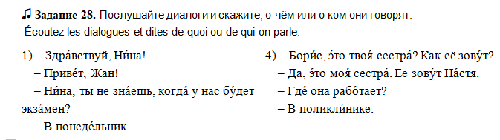

Slide 21
Глаголы СВ и НСВ
Объяснение этой темы целесообразно начать с наглядности и наблюдения.

Slide 22
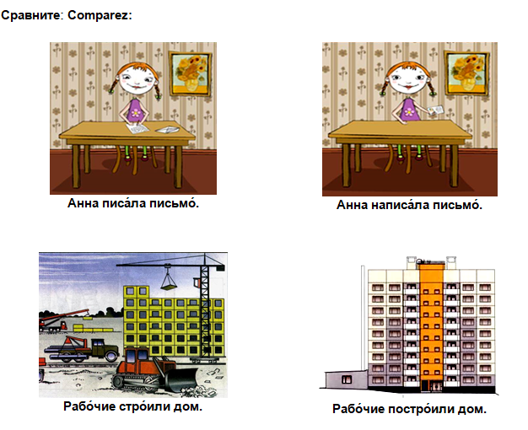

Slide 23
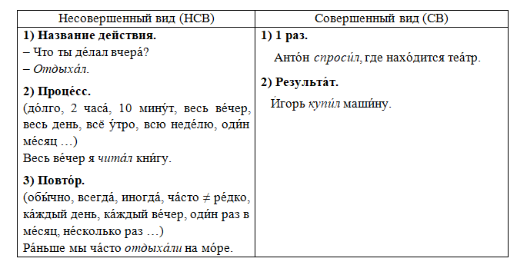

Slide 24
Далее наблюдаем над употреблением глаголов НСВ и СВ в живой речи:
Затем выполняем тренировочные упражнения, где нужно выбрать и употребить в правильной форме необходимый глагол.

Slide 25

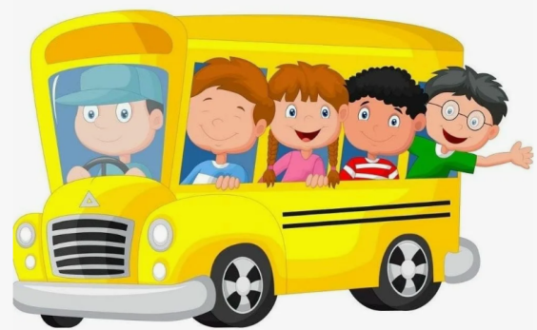
Глаголы движения

Slide 26
Особенности русских глаголов движения:
1. В русском языке существует различие в употреблении глаголов, обозначающих передвижение пешком и на транспорте (идти – ехать).
2. Русские глаголы движения можно разделить на две большие группы, обозначающие однонаправленное и разнонаправленное движение (идти – ходить, ехать – ездить).
3. В русском языке имеется разветвлённая система глаголов движения с префиксами.

Slide 27
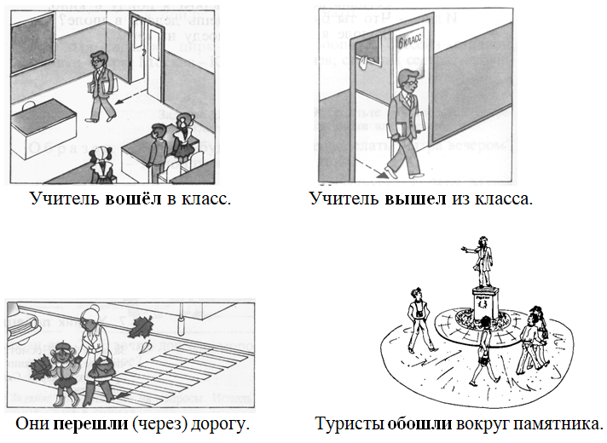
Хорошими помощниками при изучении темы «Глаголы движения с приставками» могут стать
грамматические таблицы и наглядность.

Slide 28
СПАСИБО ЗА ВНИМАНИЕ!
Автор презентации:
кандидат филологических наук,
доцент кафедры русского языка как иностранного
ФГБОУ ВО «ЛГПУ имени П.П. Семенова-Тян-Шанского»
ШКУРАТ ЛИЛИЯ СЕРГЕЕВНА

